Slide 1
TURSKA
ARHITEKTURA
KARAKTERISTIKE
RADOVI POZNATI KAO KULTURNA BAŠTINA

Slide 2
OPĆENITO O TURSKOJ ARHITEKTURI
Turska, koja je kroz povijest bila domaćin različitim kulturama s povratkom svog zemljopisnog položaja, ali također prelazeći most između Europe i Azije, stoga je prilično ta koja uključuje različite kulturne strukture jedne od jedinstvenih geografija. Uz to, svaka regija Turske crpi različite profile jedna od druge u smislu geografskih i klimatskih uvjeta i kulturnog bogatstva koje doprinosi ukupnoj kulturi Turske.

Slide 3
U ovoj geografiji, koja se smatra kolijevkom u kojoj se okupljaju sasvim različite civilizacije, bogatstvo koncepata stvorenih i razvijenih s kulturom poput životnog stila, umjetnosti i arhitekture ne može se zanemariti. Naročito kada je riječ o arhitektonskoj gradnji Turske, moguće je susresti se s arhitekturom oko nje s različitim kvalitetama do izražaja. I periodično izdanje, kao i moguće ispitivanje regionalnih razlika u Turskoj pokazuju različite kategorije arhitekture.

Slide 4
U svojoj domovini u Srednjoj Aziji Turci su živjeli u šatorima nalik kupolama primjerenim njihovom prirodnom okruženju i bili su nomadi. Ti su šatori kasnije utjecali na tursku arhitekturu i ukrasne umjetnosti. U vrijeme kada su Turci Seldžuci prvi put došli u Iran, susreli su se s arhitekturom koja se temelji na starim tradicijama. Integrirajući to s elementima vlastite tradicije, Seldžuci su stvorili nove tipove građevina. Najvažnija vrsta strukture koju su formulirali bila je "medrese" (muslimanske teološke škole).

Slide 5
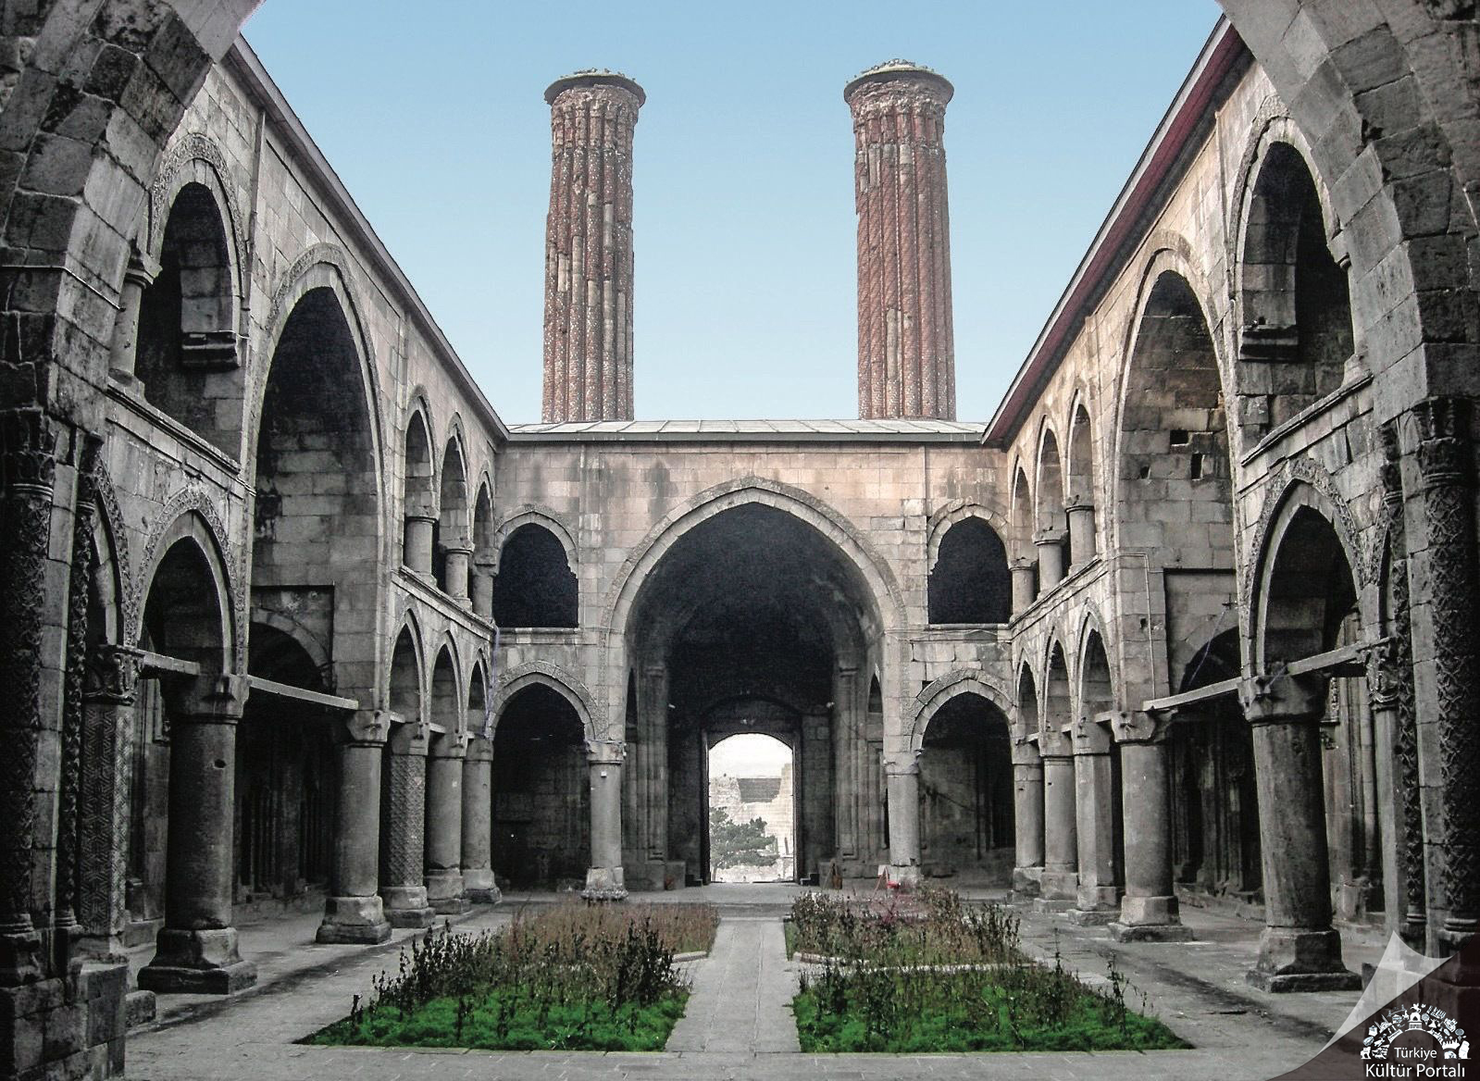

Slide 6
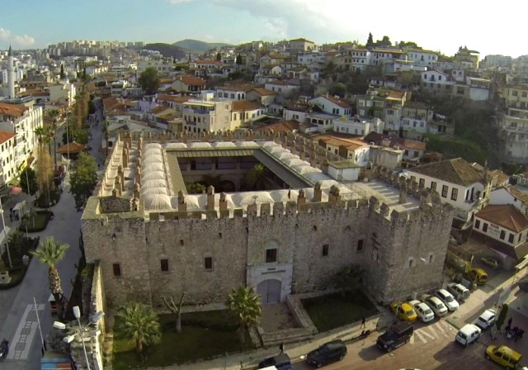
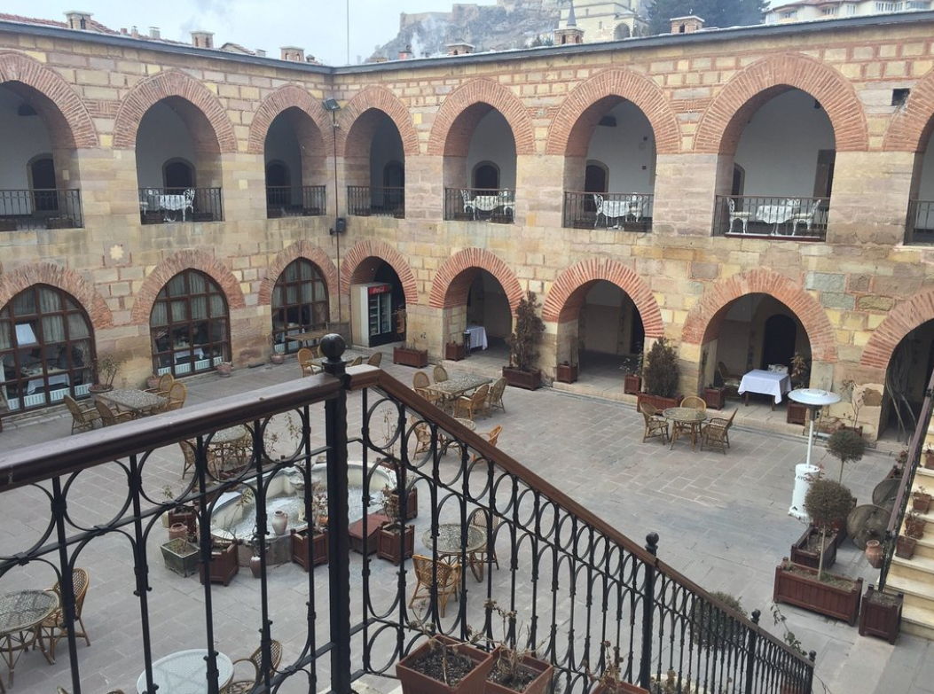
Ribati-Serif i Ribati Anasirvan primjeri su preživljavanja karavan-sarajskih seldžučkih 12. stoljeća, gdje bi se putnici zaustavili na noćenju.

Slide 7
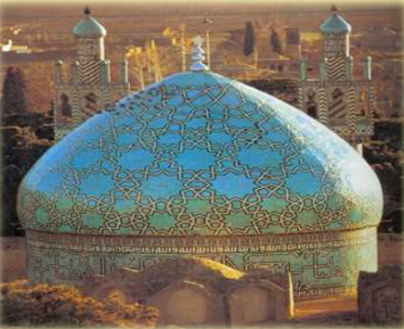
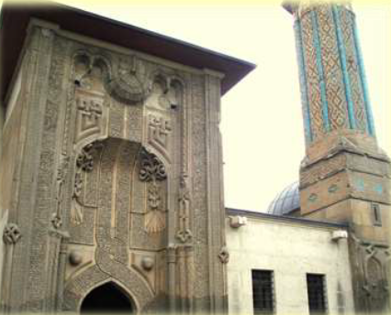
U seldžučkim zgradama uglavnom se koristila opeka, dok su unutarnji i vanjski zidovi bili ukrašeni materijalom izrađenim miješanjem mramora, praha, vapna i žbuke.

Slide 8
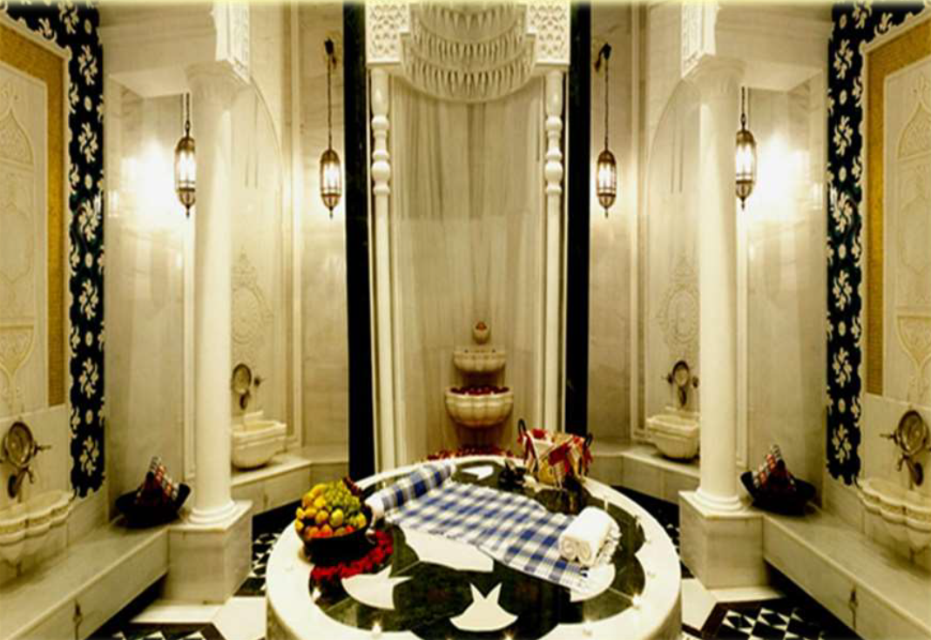
Osmanlije su integrirali džamije u zajednicu i dodali narodne kuhinje, teološke škole, bolnice, turske kupelji i grobnice.

Slide 9
Turska umjetnost
Turska umjetnost odnosi se na sva djela vizualne umjetnosti koji potječu s geografskog područja današnje Turske od dolaska Turaka u srednjem vijeku. Turska je također bila dom za mnogobrojne značajne umjetnosti proizvedene u ranijim kulturama, uključujući Hetite, drvne Grke i Bizantijnce.
16. i 17. stoljeće općenito su prepoznati kao najljepše razdoblje za umjetnost u Osmanskom carstvu, a većina je povezana s golemim carskim dvorom. Osim osmanske arhitekture i osmanskog osvjetljenja rukopisa, najvažniji mediji bili su primijenjena ili dekorativna umjetnost, a ne figurativni rad. Keramika, posebno iznik keramika.

Slide 10
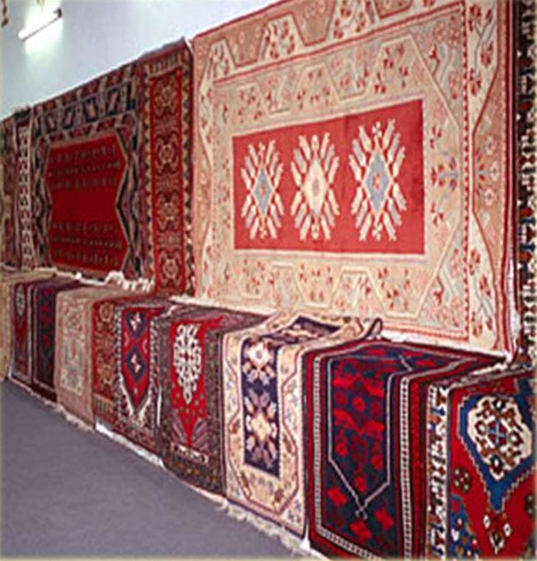
rezbarije od tvrdog kamena, turski tepisi i tekstil proizvedeni su po izuzetno visokim standardima.

Slide 11
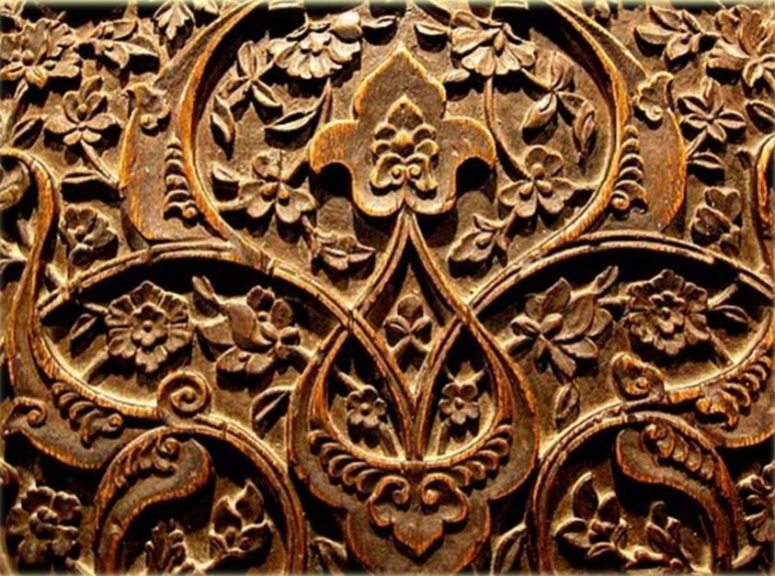
Turkish wood carving art

Slide 12
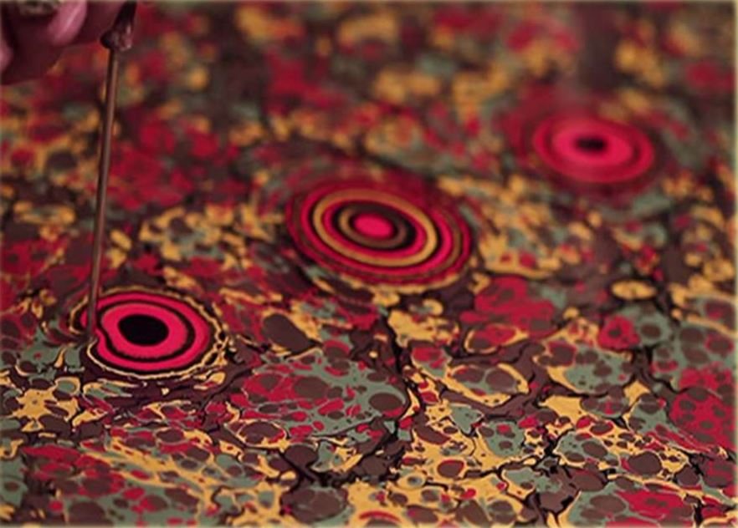
Ostala turska umjetnost kreće se od tradicionalne Ebru (Umjetnost mramoriranja na papiru, ili "ebru" na turskom, tradicionalni je ukrasni oblik koji koristi posebne metode) do slika u zapadnom stilu.

Slide 13
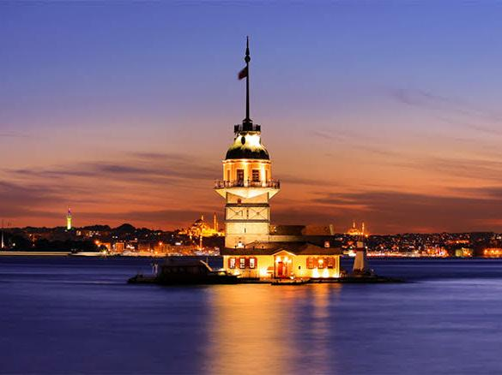
DJEVOJAČKI TORANJ
Jedna od najslikovitijih slika Istanbula zasigurno mora biti Kız Kulesi Üsküdar, na engleskom jeziku poznat kao Djevojački toranj, Toranj Leandrosa, Leanderov toranj ili Bosforski toranj. Nalazi se na malom prirodnom otočiću na Bosporu, tik uz obalu azijskog Istanbula. Prvu kulu ovdje je sagradio atenski zapovjednik tijekom 5. stoljeća.

Slide 14
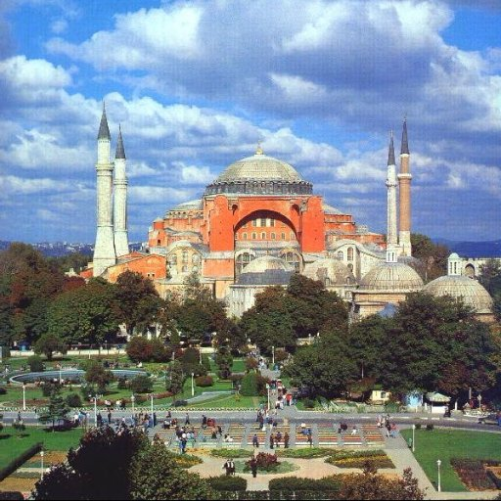
AJA SOFIJA
Aja Sofija je povijesni muzej u Istanbulu. Izgradio ga je bizantski car Justinijan I. u staroj gradskoj jezgri na povijesnom poluotoku Istanbulu između 532. i 537. godine. Od 1935. služi kao muzej.

Slide 15
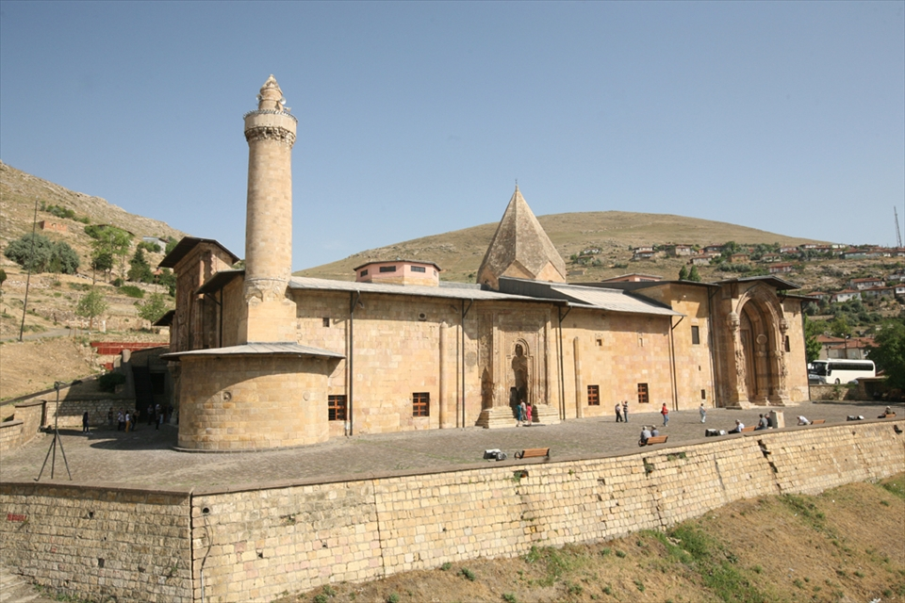
DIVRIGI ULU DŽAMIJA
Velika džamija i bolnica u Divrigiju, povijesna džamija i bolnica u okrugu Divrigi u Sivasu. Džamiju je sagradio Mengücekli beg Ahmed Shah 1228-29; Velika džamija i bolnica Divrigi uvršteni su na UNESCO-ov popis svjetske baštine 1985. godine.

Slide 16
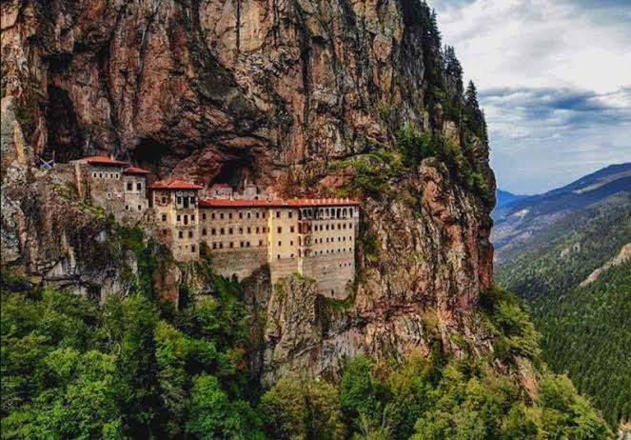
SUMELA SAMOSTAN
Samostan Sümela drevni je grčki pravoslavni samostan i crkveni kompleks na visini od 1.150 m nadmorske visine na brdu Kara (starogrčki naziv: Mela) na zapadnim padinama potoka (starogrčki naziv: Panagia), koji se nalazi unutar granica doline Altındere u okrugu Maçka u provinciji Trabzon.Zove se Panagia Sumela (Παναγία Σουμελά) ili Theotokos Sumela.

Slide 17
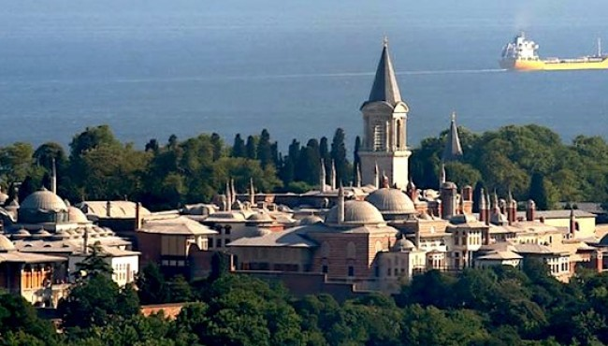
TOPKAPI PALAČA
Palača Topkapı 600-godišnja je povijest Otomanskog carstva, koja traje 400 godina, koristi se kao administrativno središte države i u kojoj su živjeli osmanski sultani. U isto vrijeme živjelo je gotovo 4.000 ljudi. Palaču Topkapi sagradio je 1478. godine Fatih Sultan Mehmed.

Slide 18
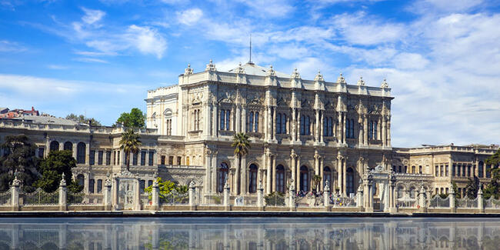
DOLMABAHÇE PALACE
Dolmabahçe Palace is an Ottoman palace in Istanbul, Besiktas, on an area of 250,000 m² between Dolmabahçe Street, which extends from Kabataş to Besiktaş, and the Bosphorus. It is located on the left bank at the entrance to the Bosphorus by sea from the Sea of Marmara, opposite Üsküdar and Salacak. Construction started in 1843 and finished in 1856.

Slide 19
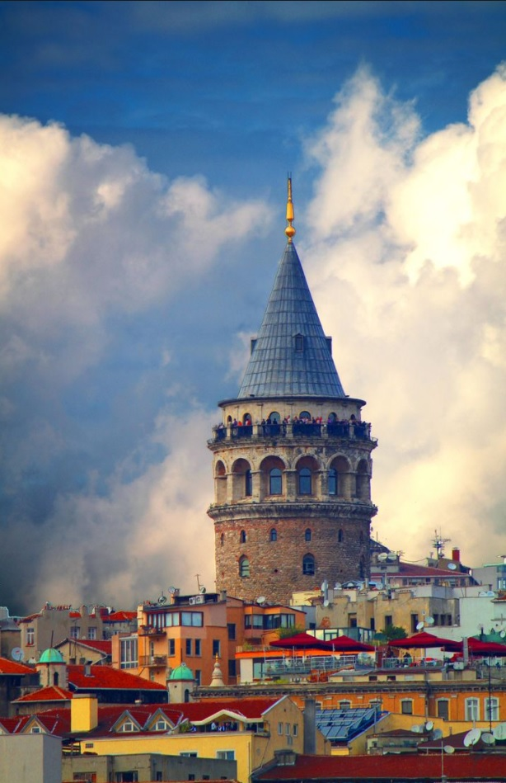
GALATA TORANJ
Kula Galata je kula smještena u istanbulskoj četvrti Galata. Izgrađen 528. godine, jedan je od najvažnijih simbola grada. S tornja se mogu vidjeti Bospor i Zlatni rog. Godine 1348. Genovežani su ga uz zidine Galate obnovili zidanim kamenjem nazvanim Isa Tower.

Slide 20
Glavni arhitekt klasičnog razdoblja, Mimar Sinan, rođen je 1492. godine u Kayseriju, a umro je u Istanbulu 1588. godine. Sinan je započeo novo doba u svjetskoj arhitekturi, stvorivši 334 zgrade u raznim gradovima. Njegov je stil trebao imati značajan utjecaj na buduće epohe.

Slide 21
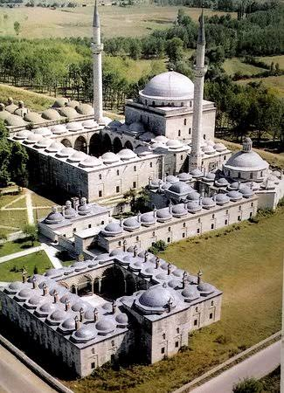
EDIRNE BAYEZID KOMPLEKS
"Sultan Bayezid II Complex Health Museum", "Edirne Health Museum", Edirne, Drugi kompleks Beyazit u strukturi Darussifa i Medical medresa, koji djeluju u strukturi Sveučilišta Trakya Darüssifaa (bolnica od 1488)), 1877-1878 do osmansko-ruski rat 400 godina neprestano pred svim vrstama pacijenata; Kasnije je to bila zdravstvena ustanova koja je opsluživala samo mentalne bolesnike.

Slide 22
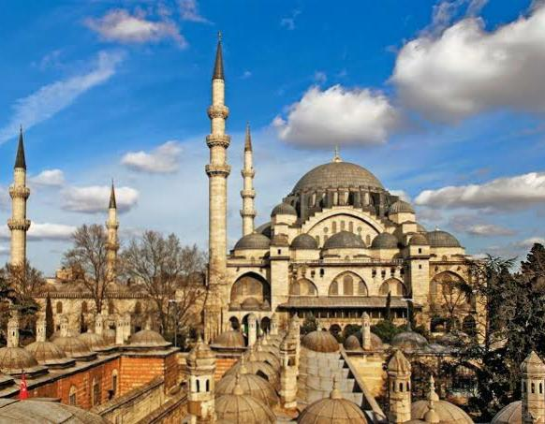
SULEJMANOVA DŽAMIJA
Džamiju Süleymaniye sagradio je Mimar Sinan 1551-1557 u ime Sulejmana Veličanstvenog. Suleymaniye džamija, koja je opisana kao djelo Mimara Sinana za kalfu, sagrađena je kao dio kompleksa Suleymaniye, koji se sastojao od medresa, biblioteke, bolnice, medicinske škole, turske kupelji, imareta, groblja i trgovina.

Slide 24
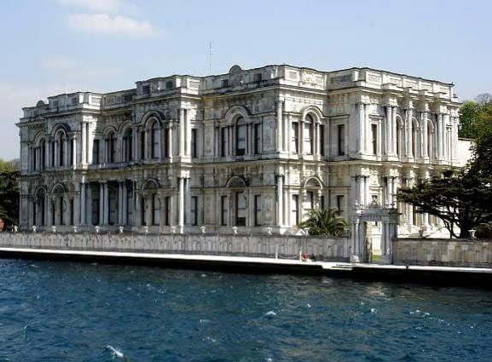
BEYLERBEYI PALAČA
Palaču Beylerbeyi sagradio je sultan Abdulaziz 1861. - 1865. godine, arhitekt Sarkis Balyan u četvrti Beylerbeyi u okrugu Uskudar u Istanbulu. Sultan IV. Murad je rođen u ovoj palači.

Slide 25
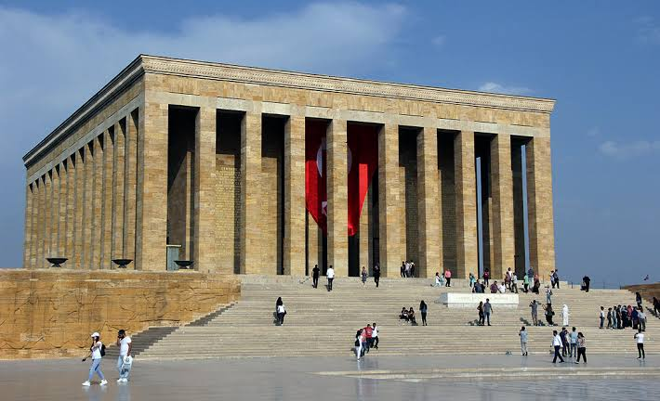
ANITKABIR
Anitkabir, turski rat za neovisnost, revolucija i vođa prvog turskog predsjednika Mustafe Kemala Ataturka u Ankari Anıttepe (nekadašnji Rasattepe) je mauzolej . Uz to, četvrti predsjednik Cemal Gürsel pokopan je u odjelu za mučenike revolucije 1966. godine.

Slide 26
Mimar Sinan - Kız Kulesi - Topkapı Palace - Hagia Sophia - 1985 - Anıtkabir - Genoese - 1.150 - Dolmabahçe Palace - Edirne Bayezid Complex - Sultan Abdulaziz - Sultan IV. Murad
1 -) .......... na engleskom jeziku poznata kao Djevojački toranj.
2 -) .......... sagrađena je između 532-537.
3-) Divriği Ulu džamija uvrštena je na UNESCO-ov popis svjetske baštine u .....
4-) Samostan Sumela nalazi se na visini .... nadmorske visine.
5-) Gotovo 4.000 ljudi živjelo je u ........ .........
6 -) .......... .......... na površini od 250.000m².
7-) Kula Galata obnovljena je ......... 1348. godine.
8-) Nakon rata, ......... ........... ......... bila je zdravstvena ustanova koja je opsluživala samo mentalne i mentalne bolesnike.
9-) Süleymaniye džamiju sagradio je ......... ...........
10-) Palaču Beylerbeyi sagradili su .......... .......... i ......... .... ........ je rođen u ovoj palači.
11-) Grob Mustafe Kemala Atatürka nalazi se u ...........

Slide 27
Pročitajte rečenice i recite ‘točno’ ispravnim, a ‘netočno’ pogrešnim.
1-) Od 1923. Aja Sofija služi kao muzej.
2-) DivriGi Ulu džamiju sagradio je Mengücekli beg Ahmed Shah.
3-) Izgradnja Dolmahabçea započeta je 1843. i završena 1856.
4-) Palaču Topkapi sagradio je 1478. sultan IV. Murad.
5-) Kula Galata jedan je od najvažnijih simbola Ankare.
6-) Süleymaniye džamiju sagradio je Mimar Sinan 1551-1557 u ime Sulejmana Veličanstvenog.

Slide 28
Kada je izgrađena Beylerbeyi palača?
A) 1923-1935
B) 1861-1865
C) 1551-1557
D) 532-537

Slide 29
Odgovor : B

Slide 30
Što je uvršteno na UNESCO-ov popis svjetske baštine 1985. godine?
A) Edirne Bayezıd kompleks
B) Dolmabahçe palača
C) Divrigi Ulu džamija
D) Aja Sophia

Slide 31
Odgovor : C

